Slide 1

Presentación de guía de estilos de mi página web
Autor:
David Crespo

Slide 2
ÍNDICE
Colores utilizados
Tipografía
Estructura de la página
Componentes
Imágenes
Archivo del proyecto
Capturas de pantalla

Slide 3
Colores utilizados
Color | Uso | Código hexadecimal
Verde claro | Color de fonde del cuerpo | #f0f9f4
Gris oscuro | Color del cuerpo | #333333
Verde oscuro | Color de fondo del encabezado | #006d5b
Blanco | Color del encabezado | #ffffff
Verde brillante | Color de las palabras nav | #00a676
Azul claro | Títulos de las páginas | #007ea7
Verde intermedio | Subtítulos de las páginas | #52b788
Gris oscuro | Color de los párrafos | #555555

Slide 4

Tipografía
Fuente principal:
Familia: 'Ubuntu', sans-serif
Propiedades del texto:
H1:
Tamaño → 30px
Color → Verde oscuro
H2:
Tamaño → 30px
Color → Azul claro
H3:
Tamaño → 25px
Color → Verde intermedio
P:
Tamaño → 16px
Color → Gris oscuro

Slide 5
Estructura de la página
Encabezado
Color de fondo → Verde oscuro
Color texto → Blanco
Padding → 20px
Menú de navegación
Color del texto → Verde brillante
Margen → 10px
Cuerpo principal
Color → Gris oscuro
Texto → Justificado

Slide 6
Componentes
Listas:
Están sin enumeración y con algunas palabras en negrita

Slide 7


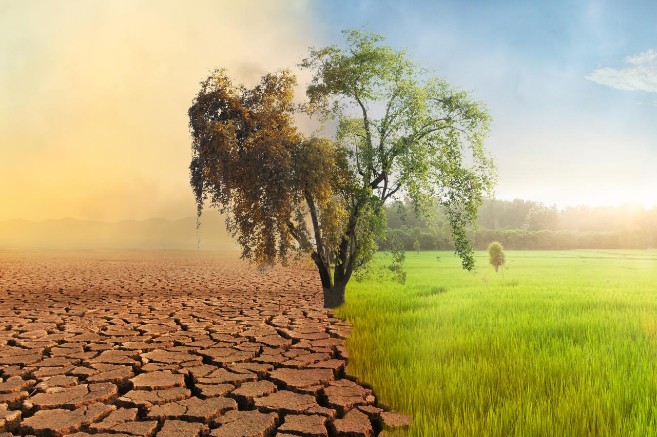

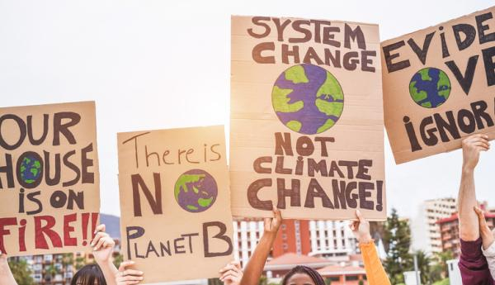
Imágenes
Favicon: El logo de la página en formato .ico
Imágenes de decoración de la pagina:
INDEX
CAUSAS
IMPACTO
SOLUCIONES

Slide 8
Archivos
Enlaces a las imágenes:

Slide 9
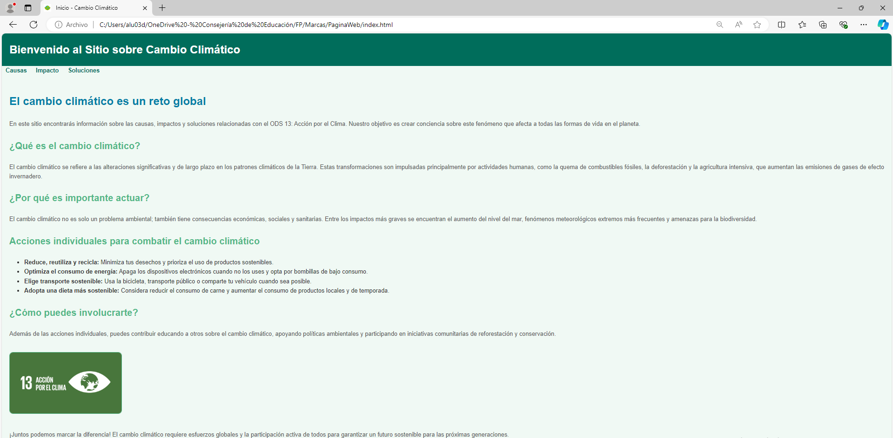
Capturas de pantalla (I) Index

Slide 10
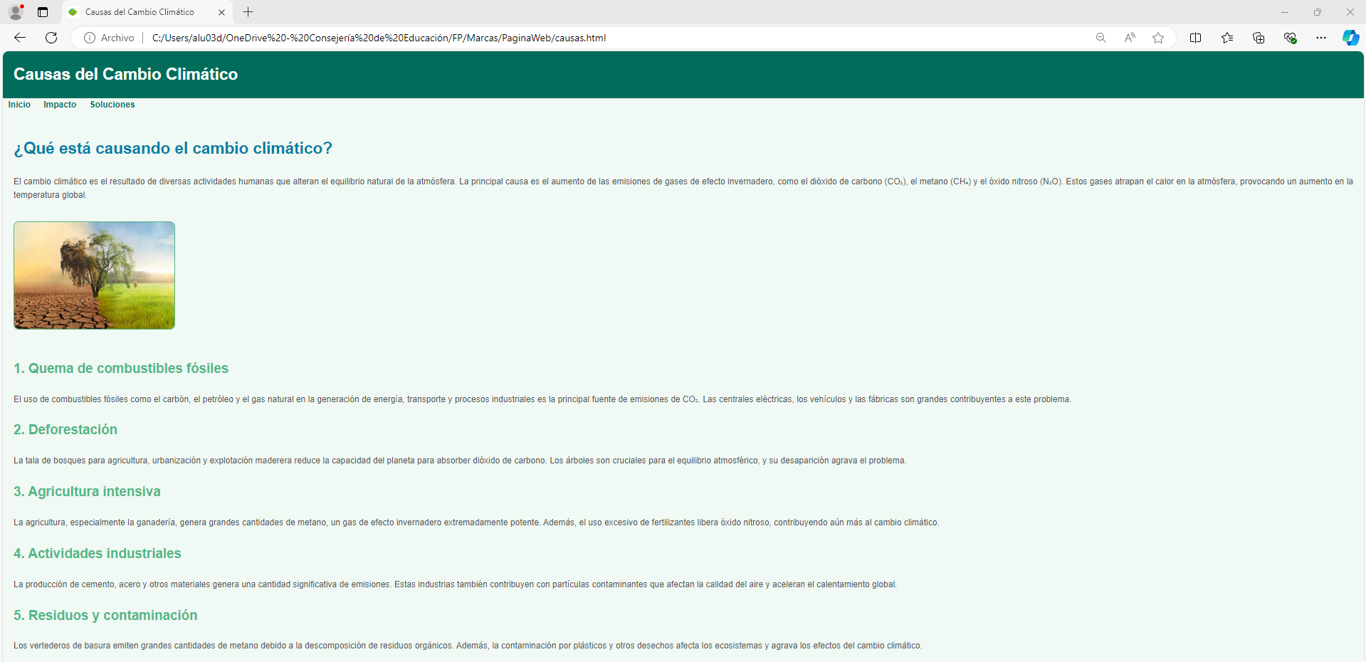
Capturas de pantalla (II) Causas

Slide 11
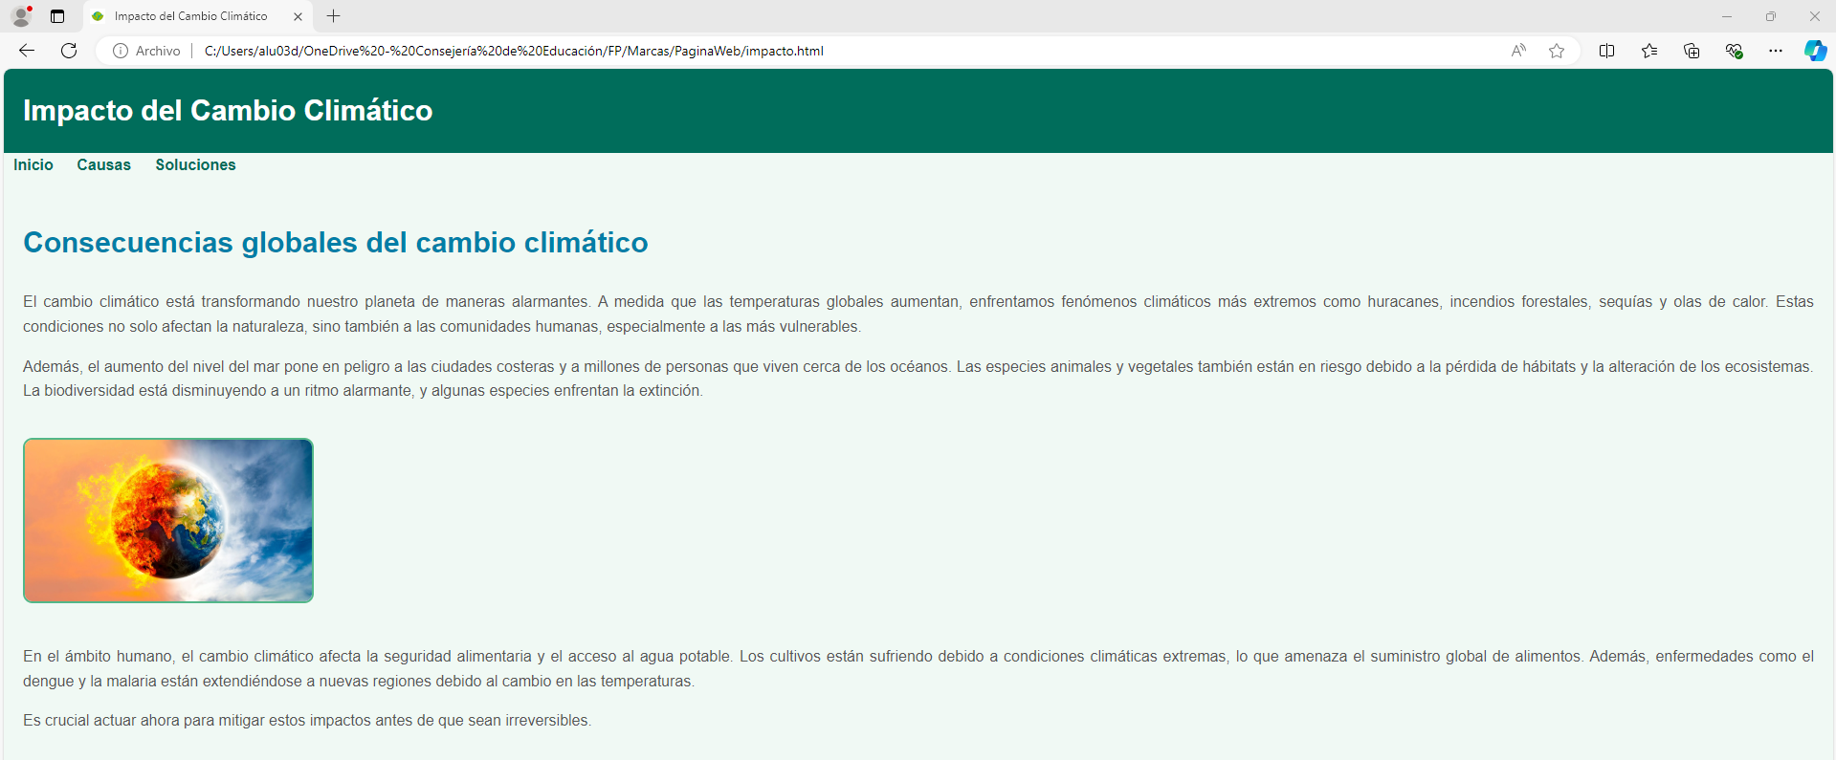
Capturas de pantalla (III) Impacto

Slide 12
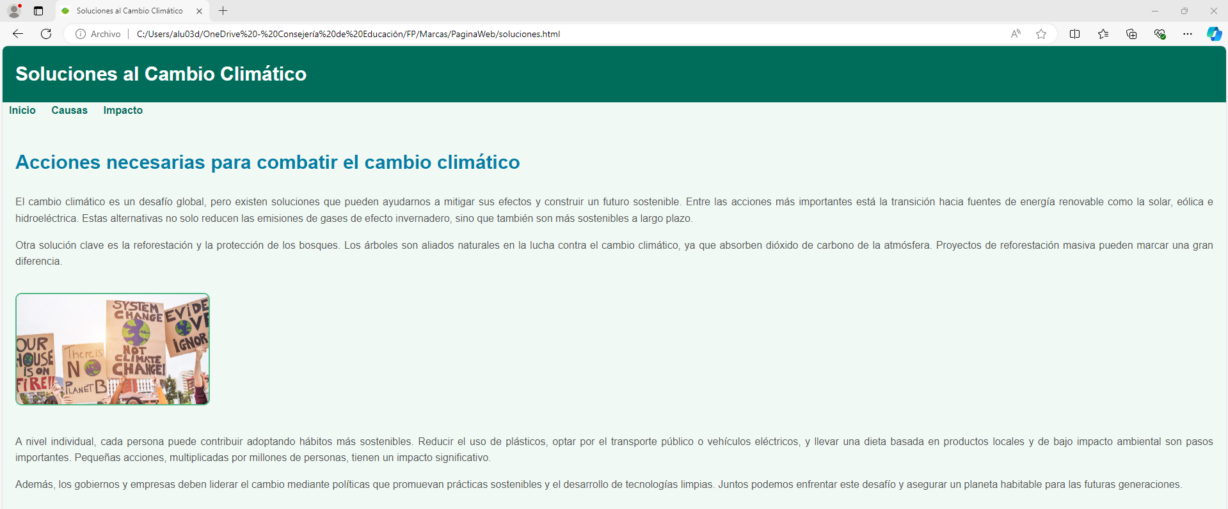
Capturas de pantalla (IV) Soluciones

Slide 13
FIN

